Slide 1
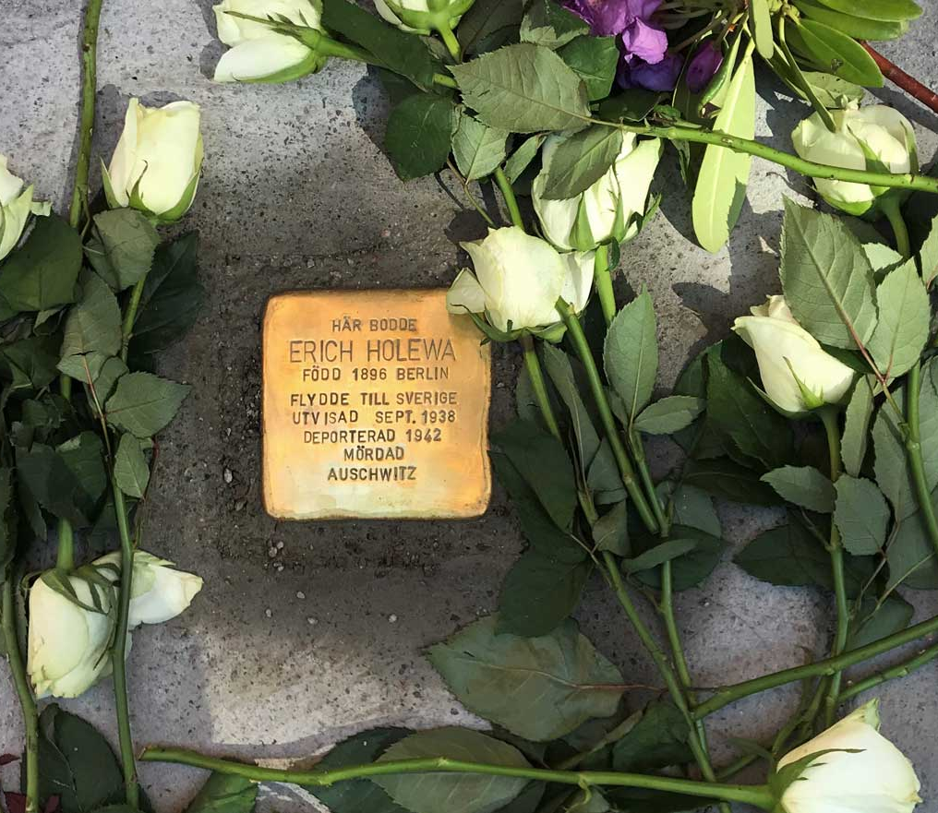
FÖRBEREDELSE INFÖR ARBETE MED SNUBBELSTENARNA I STOCKHOLM

Slide 2
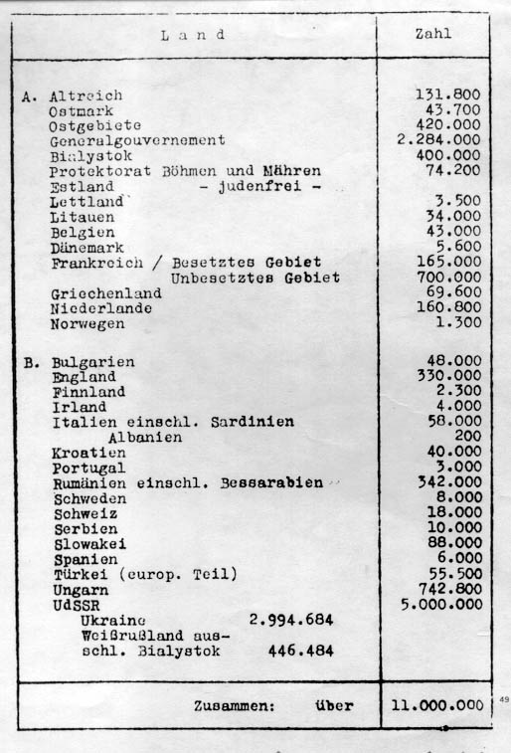
Före och under andra världskriget sökte sig en del av de som var förföljda av nazisterna till Sverige. Nazisterna hade som mål att utrota alla judar från hela Europa. Det fanns planer på att även mörda judarna i Sverige, men eftersom Sverige inte invaderades av Tyskland undkom den judiska befolkningen i Sverige deportationer.
Bild: Lista från Wannsee-konferensen i januari 1942. Listan visar en uppskattning av hur många judar det fanns i respektive land (Wikimedia commons).
Notes:
WANNSEE-KONFERENSEN
Den 20 januari 1942 sammankallade SS-Obergruppenführer Reinhard Heydrich ett antal ledare för olika tyska myndigheter till en konferens i Wannsee, strax utanför Berlin. Syftet med mötet var att dra upp riktlinjer och samordna organiseringen av massmordet på Europas judiska befolkning.
Enligt överenskommelsen skulle de tyska ledarna gemensamt samla ihop judar från hela Europa, för att sedan deportera dem till läger i Östeuropa, där de skulle utplånas. En del av de arbetsföra judarna skulle utnyttjas som slavarbetskraft innan de avrättades. Förintelsens slutmål var att utrota hela den judiska befolkningen i Europa, inte bara den i de tyskkontrollerade länderna. Enligt nazisternas beräkningar gällde det omkring 11 miljoner människor.
Efter konferensen var Heydrich mycket nöjd med att allt verkade gå enligt planerna och att alla deltagarna var överens om vad som måste göras.
En fråga som inte kunde lösas under Wannseekonferensen, var hur judar som var gifta med icke-judar och deras barn skulle behandlas. Frågan togs upp på ytterligare två möten i mars och oktober senare samma år. Tvångssterilisering och deportation till koncentrationsläger i Östeuropa var ett av de diskuterade förslagen, men något beslut togs aldrig. Judar i blandäktenskap, ”halvjudar” och ”kvartsjudar” utgjorde ett särskilt problem eftersom de ansågs ha för starka band till det icke-judiska samhället. Om den nazityska regimen vidtog alltför omfattande åtgärder mot dessa grupper, riskerade de att skapa motstånd bland den ”ariska” befolkningen.

Slide 3
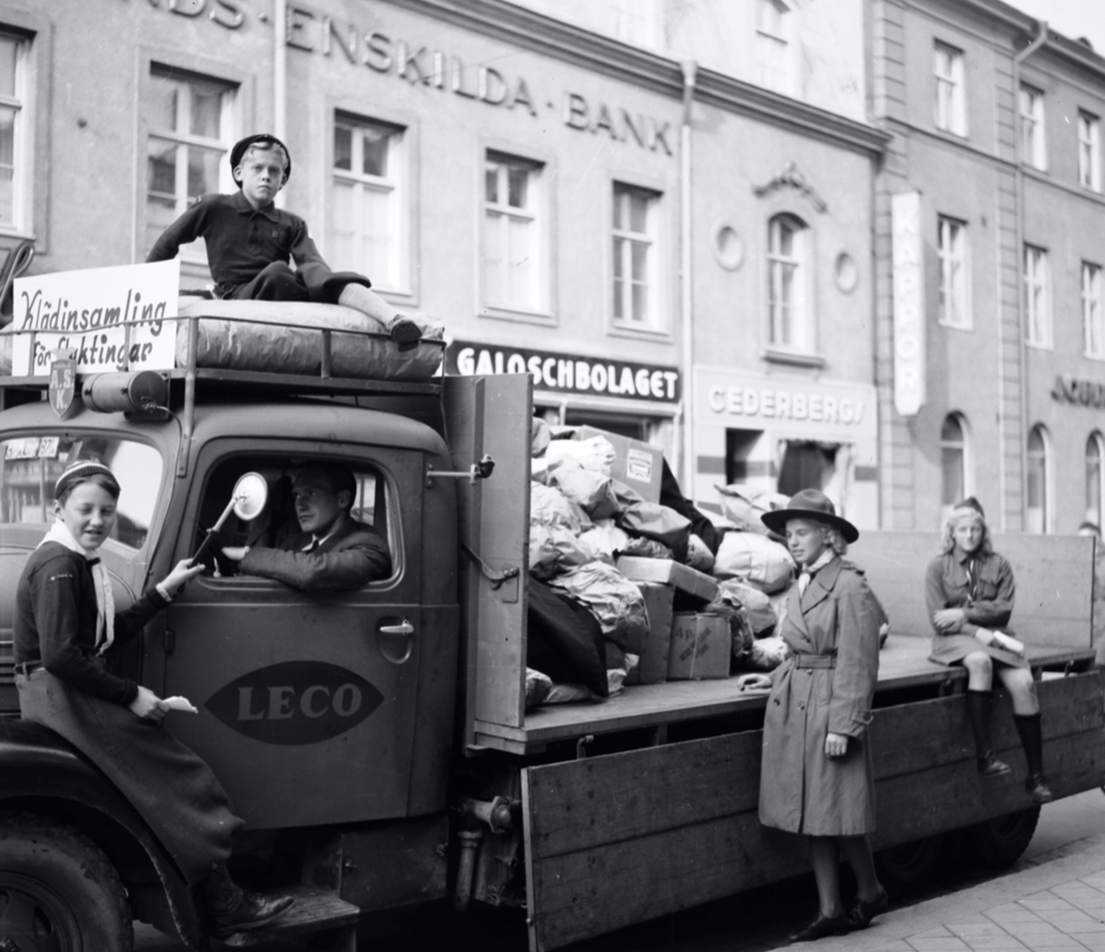
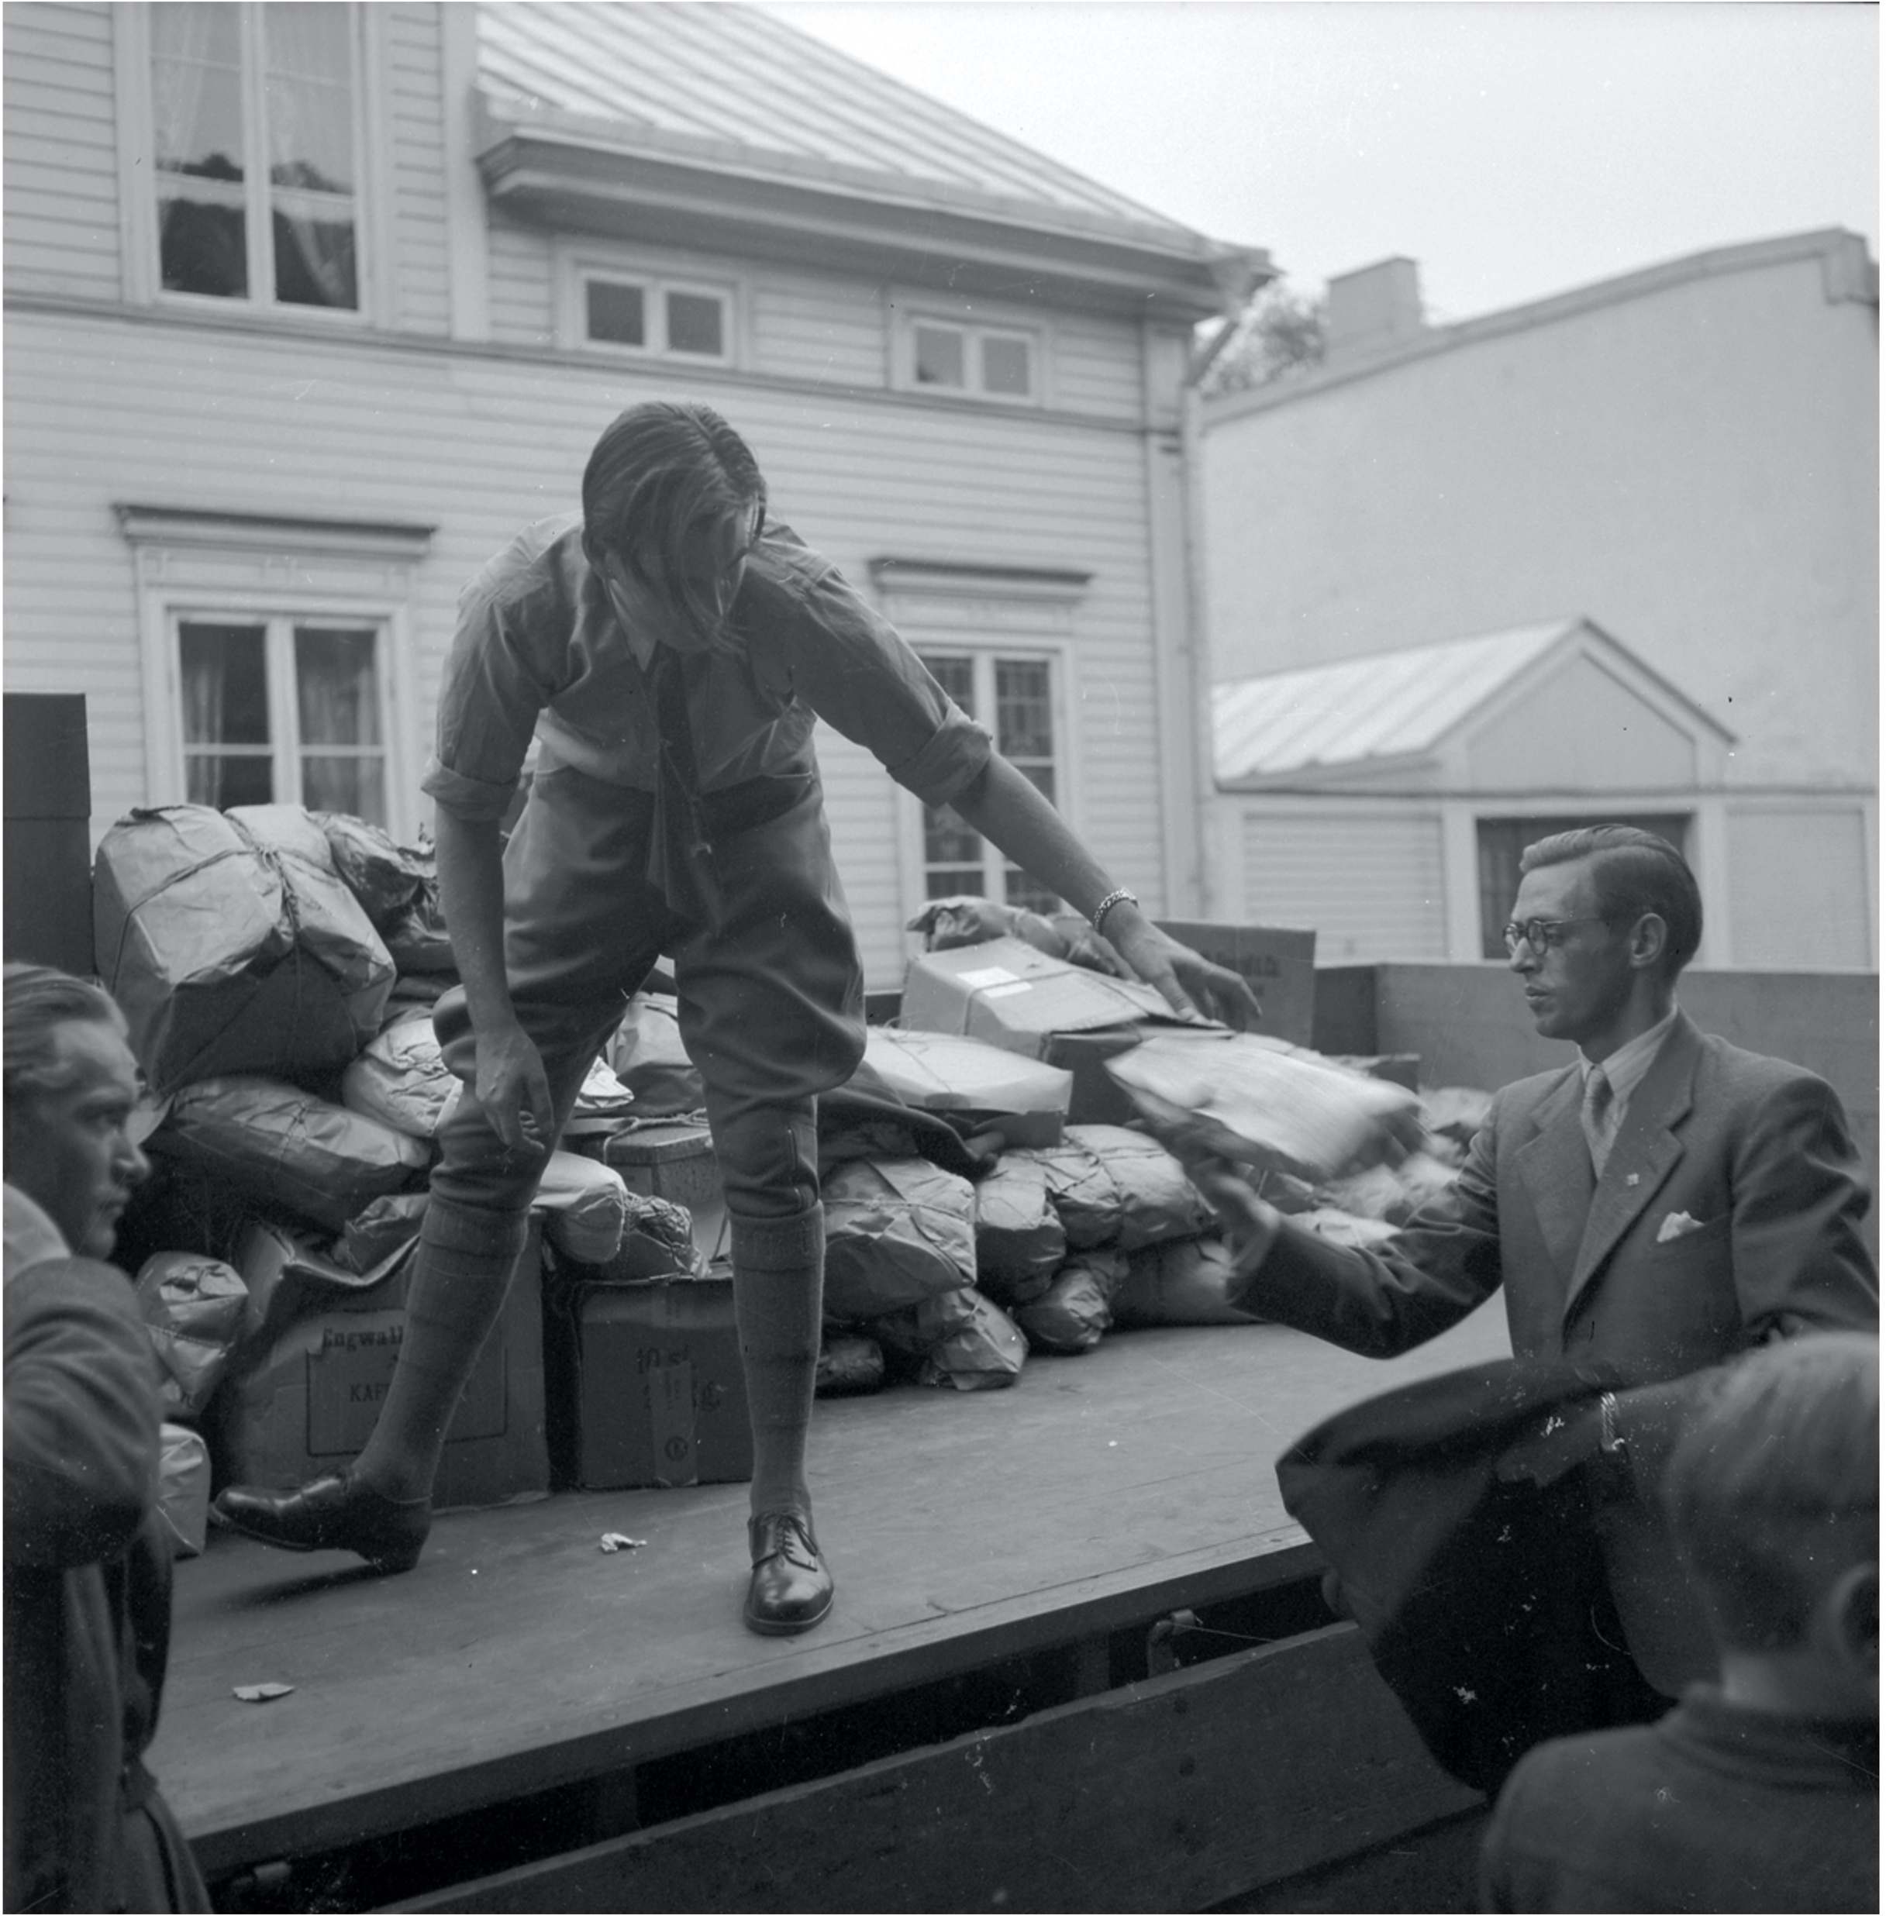
Fram till 1939 tar den svenska staten inget ansvar för de flyktingar som får uppehållstillstånd i Sverige. Istället får de hjälp av privata personer eller frivilliga organisationer som kallas hjälpkommittéer och som ofta vänder sig till en målgrupp som står dem nära.
Klädinsamling till flyktingar (Fredsarkivet).
Notes:
HJÄLPORGANISATIONER
LO och Socialdemokratiska arbetarpartiet organiserar Arbetarrörelsens flyktinghjälp. De vänder sig i i första hand till socialdemokrater på flykt och hjälper sammanlagt mellan 600 och 700 flyktingar. Ungefär 20 procent av dem är judar.
Sveriges Kommunistiska Parti driver den svenska delen av Kominterns Röda hjälpen. De startar ”Landsinsamlingen för landsflyktiga intellektuella” och vänder sig framförallt till judar med akademiska yrken. Men insamlingen går dåligt och har svårt att få in tillräckligt med pengar för att kunna ge hjälp till flyktingar i Sverige.
De mosaiska, senare de judiska församlingarna bedriver en omfattande hjälpverksamhet för judiska flyktingar. Före kriget är deras flyktingarbete framförallt inriktat på transitflyktingar, på de som tänker resa vidare till andra länder och som vill vänta i Sverige tills dess.
Församlingen i Stockholm har en särskild hjälpkommitté för flyktingarbetet. Deras arbete väcker kritik, både då och senare. Många flyktingar anser församlingen vara avvisande. Det finns också de som anser att församlingen gjorde vad man kunde begära av den.
Svenska kyrkan organiserar Svenska Israelmissionen. Den vänder sig i första hand till judar som konverterat till kristendomen. Göteborgs hjälpkommitté för tyska landsflyktiga har ungefär samma målgrupp som ”Insamlingen för landsflyktiga intellektuella”, men i mindre omfattning.
Det förekommer också privata initiativ. En av dem är Kerstin Cruickshank. Hon gifter sig med den tjeckoslovakiska juden Herbert Felix och engagerar sig mot slutet av 1930-talet i olika hjälpprojekt.

Slide 4
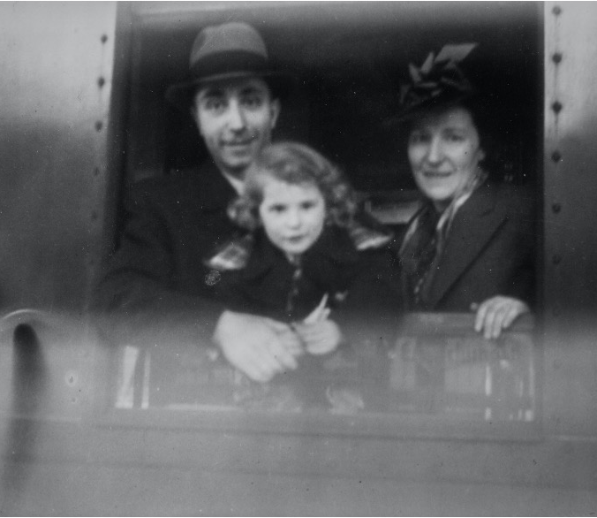
Regeringen vill ha kontroll över hur många flyktingar som kommer. Ett sätt är att införa kvoter för flyktingar av olika kategorier. 1938 finns fem olika kvoter med totalt 1625 platser för judiska barn och vuxna.
Foto: Avskedet. Sista gången som Eva är med båda sina föräldrar. Pappan överlevde inte Förintelsen. Mamman och brodern räddades till Sverige (Arkivsamlingen Judiska minnen, Nordiska museet).
Notes:
KVOTER – EXEMPEL
Chaluzkvoten
Våren 1933 startar ”Chaluzkvoten”. Ikvoten finns som mest plats för 300 unga judar mellan 18 och 35 år. Idén är att de ska undervisas i lantbruk för att sedan utvandra till Palestina. Sammanlagt kom 490 personer till Sverige på ”Chaluzkvoten”. Av dem utvandrade 147 till Palestina och 106 till andra länder. 238 blev kvar i Sverige.
Kristinehovskvoten
I maj 1934 etableras ”Kristinehovskvoten” för judiska barn i skolåldern. Tanken är att tysk-judiska barn ska få utbildning, medan deras föräldrar är kvar i Tyskland och väntar på inresevisum till ett annat land. Skolan kallas ”Landschulheim Kristinehov” och ligger i Löberöd i Skåne. Grundare är det tysk-judiska paret Ludwig och Lotte Posener, som också driver skolan. Kvoten omfattar först 40 barn, men utökas till 300 platser. De flesta lärare är tysk-judiska pedagoger. Alla barnen är tysktalande och undervisningen sker på tyska. De får lära sig engelska, franska, hebreiska, matematik, hushållsarbete, trädgårdsskötsel och gymnastik.
Skolan finansieras genom att barnens föräldrar skickar pengar varje månad. Med tiden blir det allt svårare för föräldrarna i Tyskland att bidra ekonomiskt. Skolan hamnar i ekonomiska svårigheter och söker stöd hos den mosaiska, nuvarande judiska, församlingen i Stockholm. De tycker att skolan ska läggas ner och den stängs 1940. Några av barnen reser vidare till USA och andra till Palestina. De flesta placeras ut hos olika familjer i Sverige.
Barnkvoten
1938 kommer 500 judiska barn till Sverige. De har fått tillfälliga uppehållstillstånd och är mellan 2 och 16 år. De flesta reser ensamma. Några kommer tillsammans med sina syskon – en tröst för de föräldrar som under våndor sänt bort sina barn för trygghets skull.
Tanken är att barnen snart ska kunna återvända hem, eller resa vidare till ett annat land. De bor i fosterhem, i kollektiv eller på barnhem. De håller kontakt med sina föräldrar genom brev, ofta vädjar föräldrarna till barnen om hjälp. Något som barnen inte kan ge sina föräldrar.
Transitkvoten
”Transitkvoten” skapas för flyktingar på genomresa i Sverige. Den har 150 platser och vänder dig framför allt till de flyktingar som väntar på inresetillstånd till USA. Även Svenska Israelmissionen förhandlade till sig två kvoter för sammanlagt 275 barn och ungdomar.
Vid årsskiftet 1938 - 1939 finns det 1 625 kvotplatser för judiska flyktingar i Sverige.

Slide 5
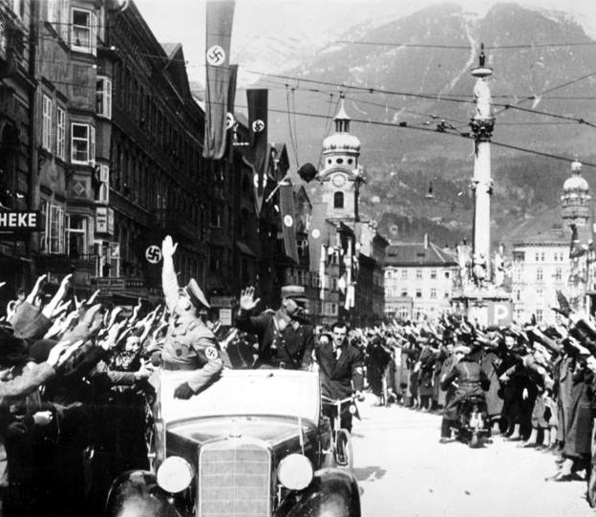
I januari 1938 trädde en ny utlänningslag i kraft.
Efter att Nazityskland annekterat Österrike i mars samma år beslutade Sveriges riksdag om visumkrav för flyktingar från Österrike.
Foto: Anschluss mars 1938, Innsbruck, Österrike (Bundesarchiv).
Notes:
NY UTLÄNNINGSLAG 1938
I januari 1938 trädde en ny utlänningslag i kraft. Efter att Nazityskland annekterat Österrike i mars samma år beslutade Sveriges riksdag om visumkrav för flyktingar från Österrike. I sep­tem­ber skärptes kraven ytterligare för flyktingar som kom från Tyskland och Österrike. Situationen i dessa länder blev samtidigt alltmer ohållbar, i synnerhet för ”icke-arier”.
Rapporterna från ”Kristallnatten” i Tyskland, natten till den 10 november 1938, nådde omedel­bart svensk media och chockerade många svenskar. Från en dag till en annan hade 400 människor mördats, 267 syna­gogor förstörts, tu­sen­tals affärer plundrats och omkring 30 000 judar skickats till koncen­tra­tionsläger. Men trots kännedom om de brutala pog­romerna fort­satte svenska myn­digheter att regel­­mäs­sigt neka judiska flyktingar asyl. Många av de flyk­tin­gar som för­gäves sökt inrese­tillstånd till Sverige dog se­na­re i de tyska koncentra­tionslägren.

Slide 6

På 1930-talet förvärras situationen för romer i stora delar av Europa. När nazisterna tar makten i Tyskland kulminerar århundraden av förföljelser. Romer jagas, grips och mördas runt om i Europa. Att fly till Sverige är heller inget alternativ. Redan 1914 infördes en regel i utlänningslagen, som sa att utlänningar skulle utvisas om de är: ”Zigenare eller om han uppenbarligen har för avsikt att söka sitt uppehälle genom bettlande eller att under vandring från ort till annan vinna sin utkomst genom utförande av musik, förevisande av djur eller annan dylik sysselsättning”. Lagen innebär att de romer som flyr från förföljelser i andra europeiska länder nekas inresetillstånd till Sverige. Det är inte känt hur många romer som kom att avvisas vid Sveriges gränser. Många kom troligen inte ens så långt. 1935 skriver regeringen till alla svenska ambassader att visum ”i allmänhet böra förvägras zigenare.” Romer som kommer till gränsen utan visum avvisas direkt. Passkontrollernas uppgift i slutet av 1930-talet är att se till: ”Endast med behöriga legitimationshandlingar och viseringar försedda utlänningar inkomma i riket, förhindra utvisade och medellösa utlänningar, zigenare med flera att inkomma.” 1954 tas inreseförbudet för romer bort i Sverige.

